Slide 1
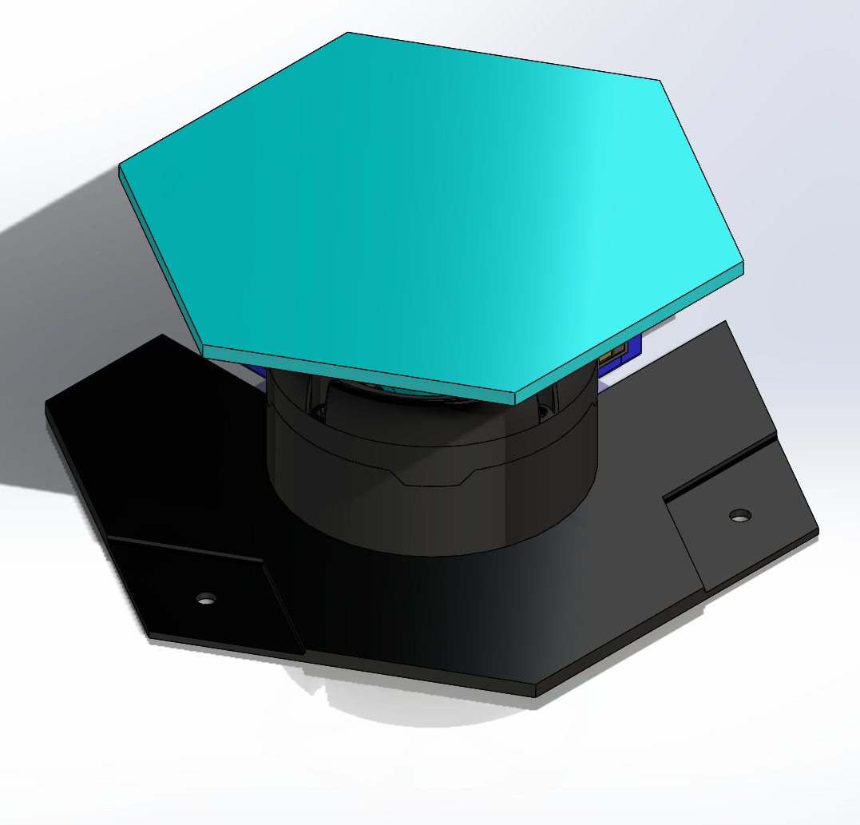
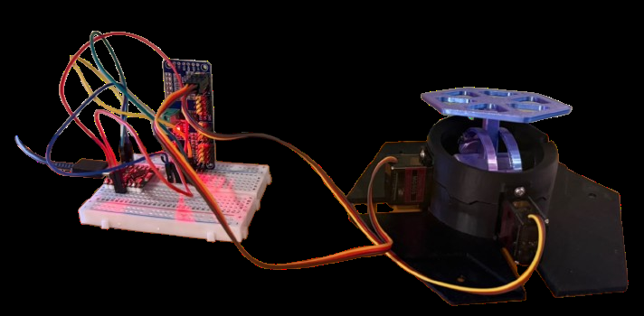
LABDST · ITESO · OTOÑO 2026
SOFIA
Una pared robótica que responde a los gestos de tu mano
EQUIPO 1
Paola Covarrubias · Lizeth Méndez
Juan Bernardo Orozco · Karen Sánchez
Alan Fuentes
Con: Jorge A. Lizarraga · Graciela Baca · Luis E. González · Luis F. Luque-Vega
Notes:
(10 s) Hola, somos el Equipo 1. Les vamos a presentar SOFIA: una pared de robots que responde a los gestos de tu mano. Y les vamos a contar un problema curioso que descubrimos: los motores pueden calentarse mucho.

Slide 2
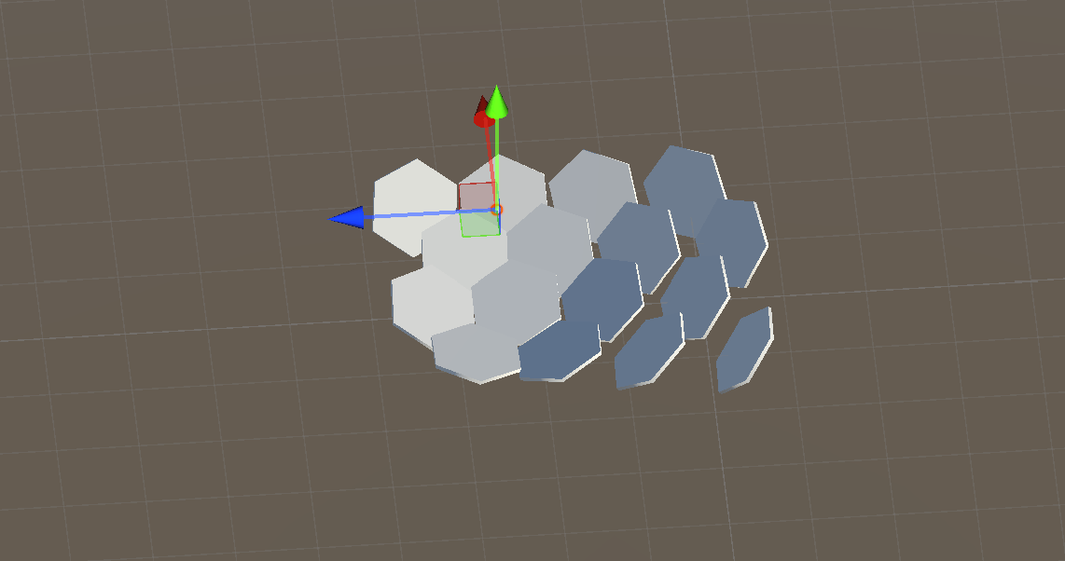
IMAGINA UNA PARED QUE TE RESPONDE
¿Qué es SOFIA?
Una pared de 16 piezas que se mueven cuando tú mueves la mano.
16
2
32
piezas en forma de panal
movimientos por pieza
motores pequeños
Simulación: las 16 piezas siguen un punto
▸ Ya existen paredes que se mueven (como inFORM, del MIT).
▸ Lo nuestro: que sean seguras y no se quemen.
Nuestro prototipo real
SOFIA · LabDST · ITESO · Otoño 2026
2
Notes:
(40 s) Imaginen una pared hecha de 16 piezas hexagonales, como un panal de abejas. Cada pieza puede inclinarse y girar. Una cámara ve tu mano y las piezas se mueven para responderte: saludan, hacen un corazón, juegan piedra papel o tijera. Es arte, tecnología y robótica juntos.

Slide 3
OJOS · CEREBRO · MÚSCULOS
¿Cómo funciona? En 3 pasos
1
VE
2
PIENSA
3
SE MUEVE
Una cámara mira tu mano en tiempo real.
La computadora ubica 21 puntos de tu mano y decide qué gesto haces.
Manda órdenes por Bluetooth a una placa que mueve los motores.
cámara web · 30 imágenes por segundo
Python + MediaPipe (de Google)
ESP32 + 32 servomotores
Es lo mismo que hace tu cuerpo cuando atrapas una pelota.
SOFIA · LabDST · ITESO · Otoño 2026
3
Notes:
(60 s) Funciona en tres pasos, como una persona. Uno: ve, una cámara mira tu mano. Dos: piensa, una computadora encuentra 21 puntos en tu mano y decide qué gesto es. Tres: se mueve, manda órdenes por Bluetooth a una placa que mueve los motores. Ojos, cerebro y músculos.

Slide 4
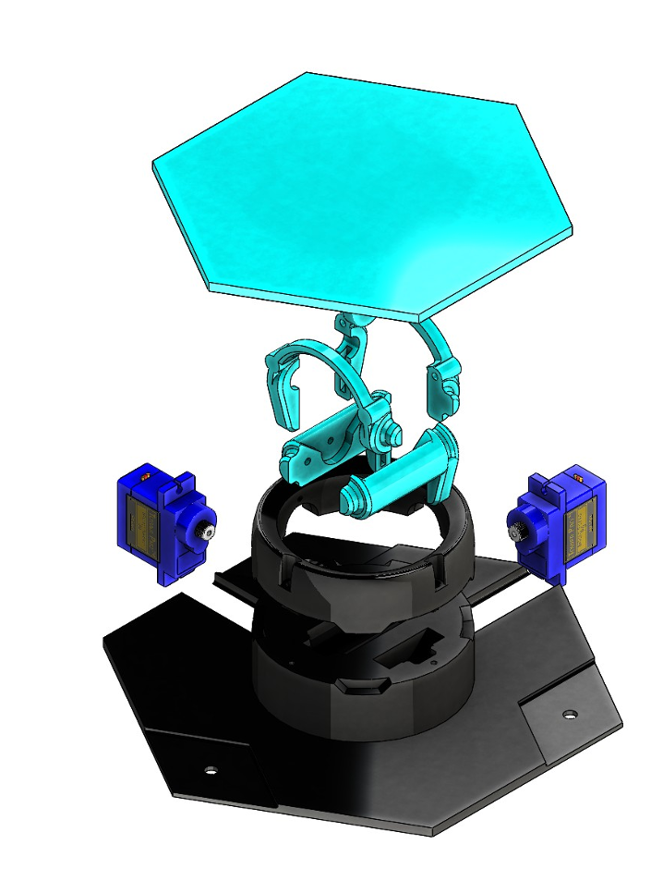
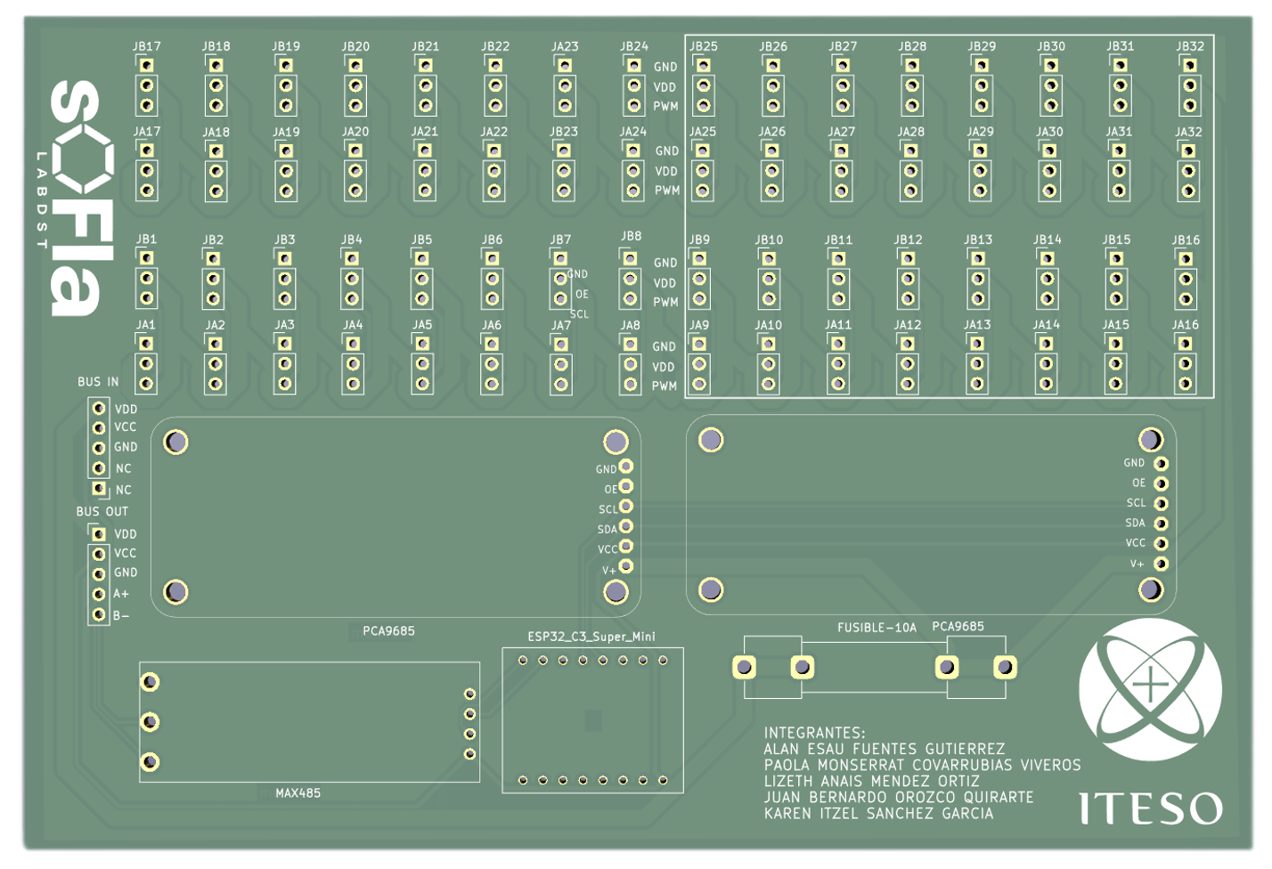
HARDWARE
Por dentro de una pieza
Dos motores (servos)
Como los de un carrito RC: uno inclina, otro gira.
Una placa ESP32
El 'cerebrito' que recibe órdenes y mueve los motores.
Impresa en 3D
Cuerpo de plástico PLA, hecho en nuestro laboratorio.
La pieza armada
Sus partes, separadas
Cada pieza = 2 motores. 16 piezas = 32 motores moviéndose coordinados.
Ya la mandamos a fabricar. Falta probarla.
Nuestra tarjeta de circuitos
SOFIA · LabDST · ITESO · Otoño 2026
4
Notes:
(40 s) Por dentro: cada pieza se diseñó en 3D y se imprimió. Tiene dos motores pequeños, llamados servos, los mismos que mueven un carrito de control remoto: uno la inclina y otro la gira. Todo lo controla una placa llamada ESP32, y ya mandamos hacer una tarjeta de circuitos propia.

Slide 5
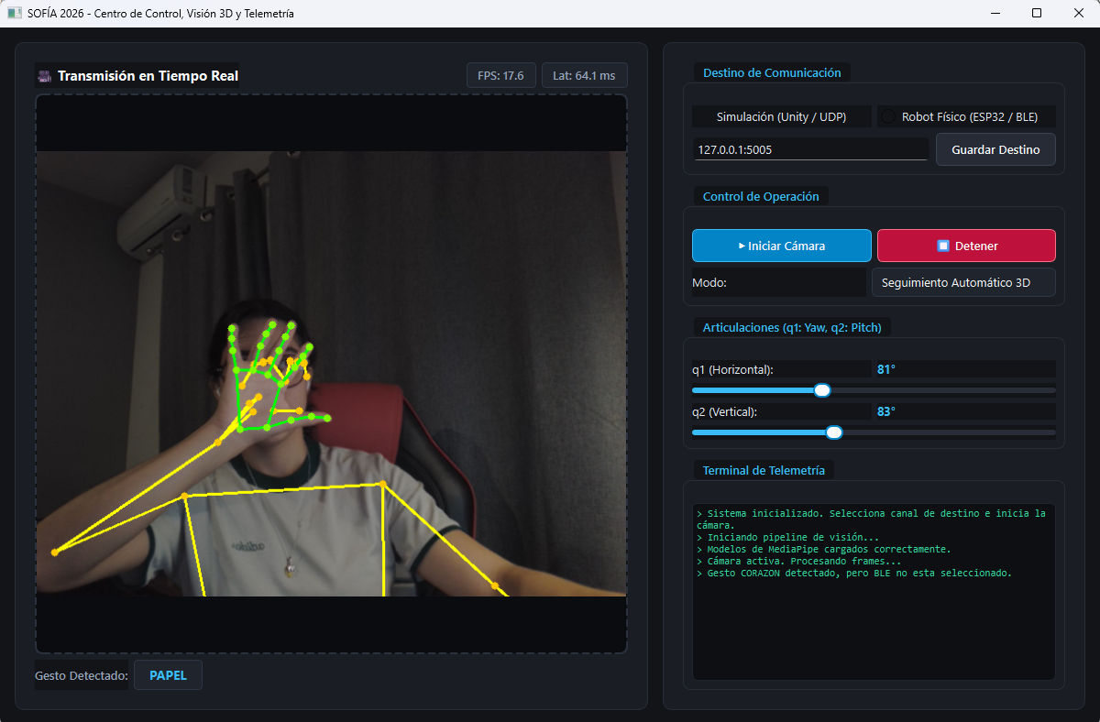
VISIÓN POR COMPUTADORA
¿Cómo entiende tu mano?
Gestos que ya reconoce
Saludo
mueves la mano de lado a lado
Corazón
juntas las dos manos
Piedra, papel o tijera
juegas con las dos manos
Palma abierta · puño · victoria
poses simples
Nuestra pantalla de control
Detecta 21 puntos en cada mano, sin necesitar una computadora especial.
SOFIA · LabDST · ITESO · Otoño 2026
5
Notes:
(50 s) ¿Cómo entiende tu mano? La computadora encuentra 21 puntos: las puntas de los dedos, los nudillos, la muñeca. Con eso sabe si tu mano está abierta o cerrada. Ya reconoce el saludo, el corazón con dos manos y piedra, papel o tijera. Esta es la pantalla de control que usamos.

Slide 6
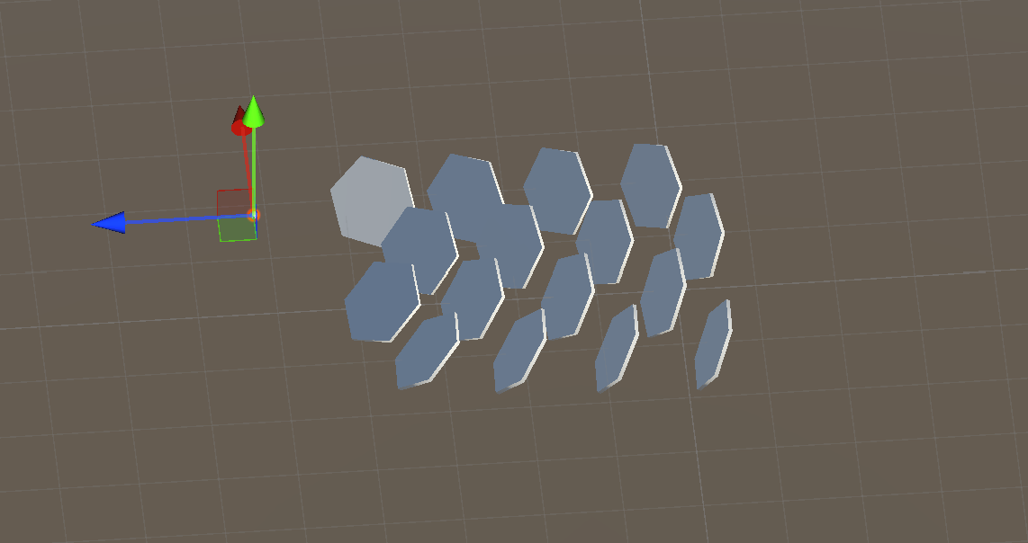
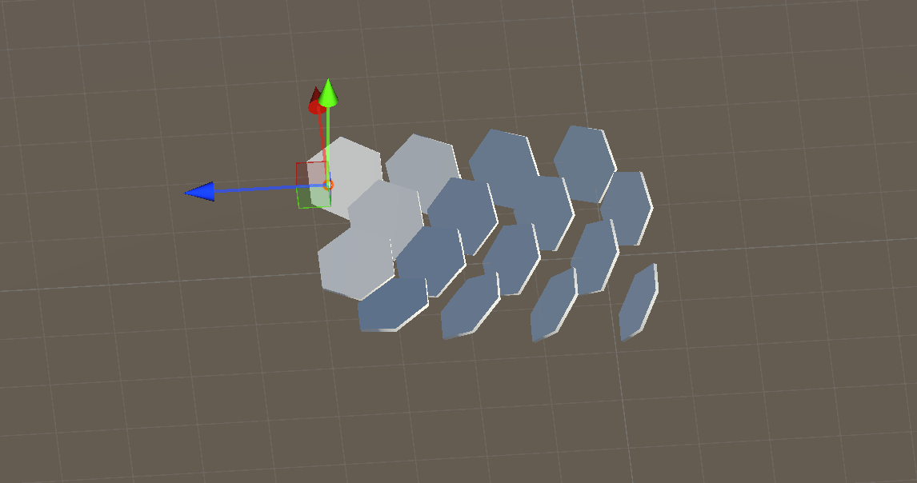
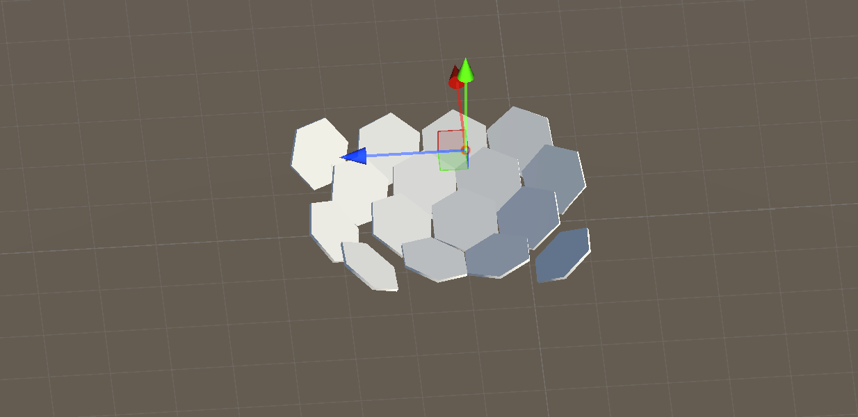
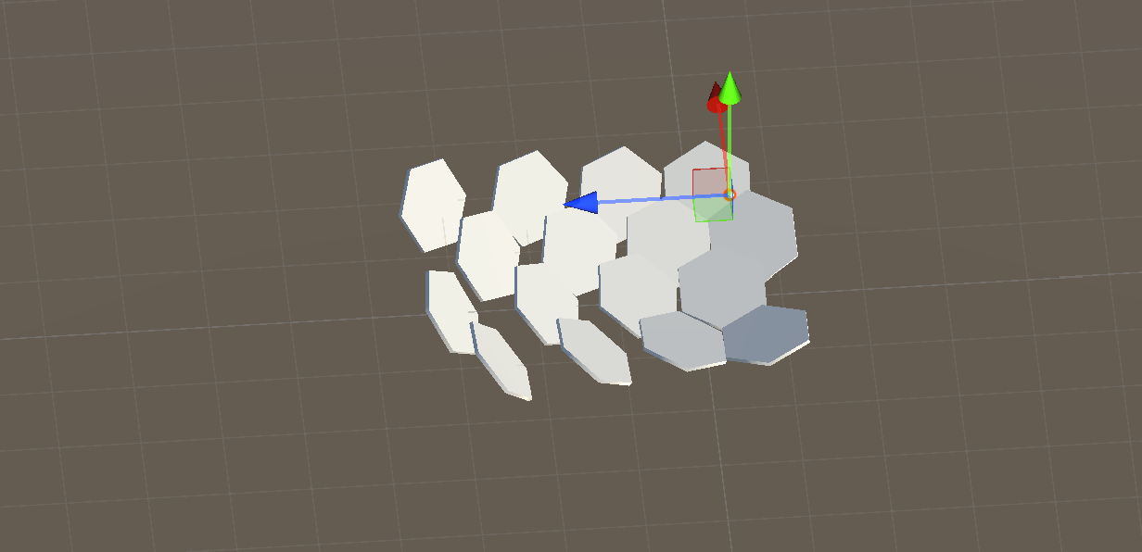
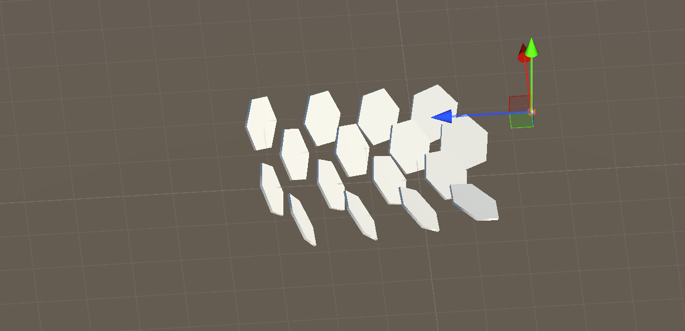
SIMULACIÓN
Primero lo probamos en la compu
Como girasoles: las 16 piezas siguen un punto que se mueve.
SOFIA · LabDST · ITESO · Otoño 2026
6
Notes:
(35 s) Antes de construir las 16 piezas, hicimos una simulación en la computadora con Unity, el programa de videojuegos. Ahí vemos cómo las 16 piezas se orientan hacia un punto que se mueve, como girasoles siguiendo al sol. Así probamos la idea sin gastar en piezas.

Slide 7
¿QUÉ PASA SI UN MOTOR SE ATORA?
El problema escondido
Es como empujar una puerta atorada
Como un celular jugando algo pesado
Sigues haciendo fuerza… y te cansas. El motor hace lo mismo: no llega a su posición, sigue empujando y se calienta.
Con 32 motores pegados en una pared, el calor se acumula y puede derretir el plástico.
Nuestra pregunta: si un motor se atora, ¿cuánto tiempo puede aguantar antes de calentarse demasiado?
Por eso, además de mover la pared, medimos qué pasa con los motores.
SOFIA · LabDST · ITESO · Otoño 2026
7
Notes:
(50 s) Aquí viene el problema. Un motor de estos recibe la orden 've a este ángulo'. Pero ¿qué pasa si algo lo traba? Es como empujar una puerta que está atorada: sigues haciendo fuerza y te cansas. El motor hace lo mismo: jala corriente al máximo y se calienta, como tu celular cuando juega algo pesado. Con 32 motores pegados, eso es un riesgo. Nuestra pregunta: ¿cuánto tiempo aguanta?

Slide 8
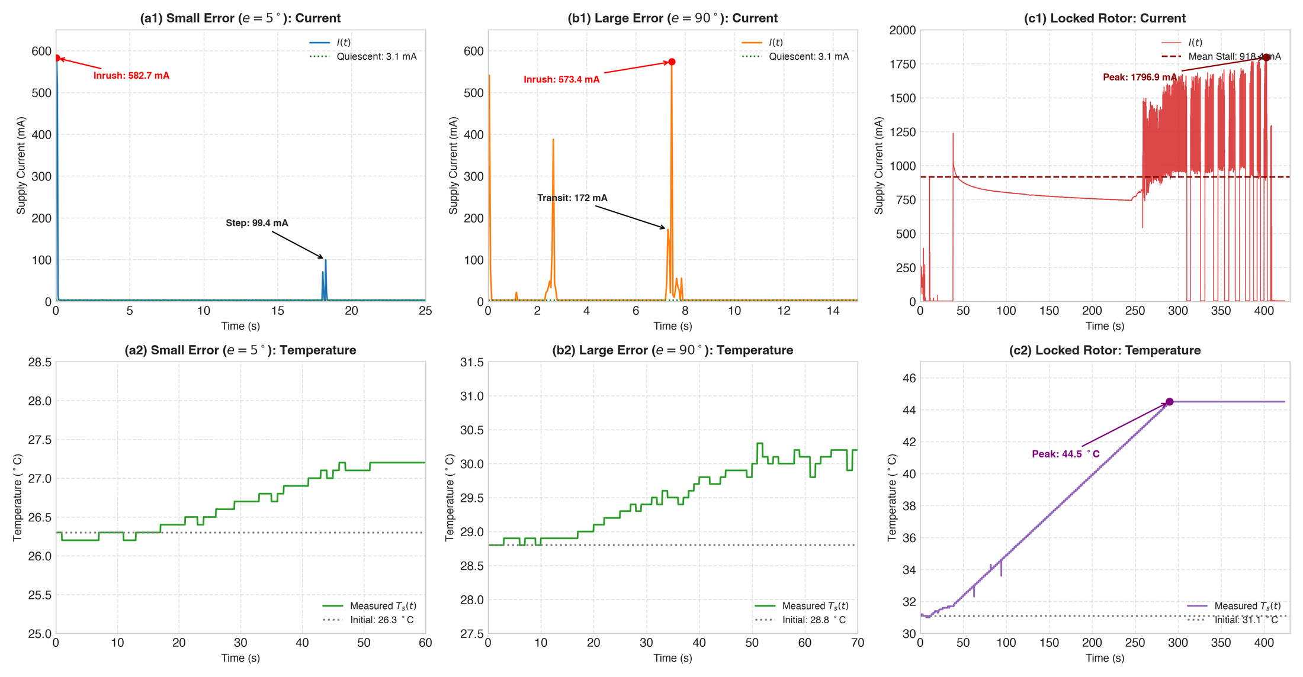
EXPERIMENTO
Lo que medimos: el calor sube rápido
0.2 °C
sube cada segundo
70 °C
temperatura máxima alcanzada
≈ 3.5 min
para llegar a zona de peligro (65 °C)
Trabamos un motor a propósito y medimos todo
El plástico de las piezas empieza a ablandarse alrededor de los 60 °C.
SOFIA · LabDST · ITESO · Otoño 2026
8
Notes:
(55 s) Entonces lo medimos. Trabamos un motor a propósito y le pusimos un sensor de temperatura. La gráfica sube casi en línea recta: unos 0.2 grados cada segundo. Llegó a 70 grados. El plástico empieza a ablandarse como a los 60. A ese ritmo, en unos tres minutos y medio se pasa de lo seguro. No es mucho tiempo.

Slide 9
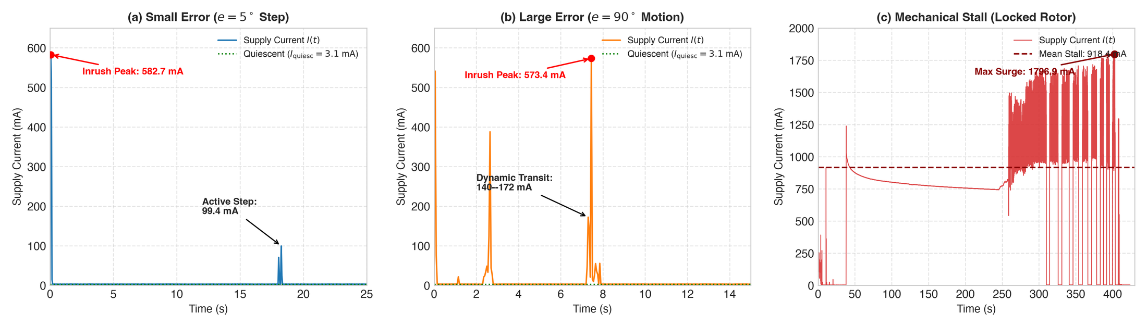
CÓMO PIENSA EL MOTOR POR DENTRO
¿Interruptor o acelerador?
Interruptor
Acelerador
Todo o nada: a toda potencia o apagado.
Da más o menos según lo que necesita.
Corriente del motor: (a) error pequeño · (b) error grande · (c) atorado
Resultado: es un ACELERADOR. Solo se pone al máximo cuando se atora.
SOFIA · LabDST · ITESO · Otoño 2026
9
Notes:
(55 s) Nos preguntamos cómo trabaja el motor por dentro. Hay dos formas: como un interruptor, encendido o apagado, a toda potencia; o como el acelerador de un coche, que da más o menos según lo que necesita. Medimos cuánta corriente gasta en tres casos: poquito error, mucho error y atorado. Resultado: es como un acelerador. Gasta poquito normalmente y solo se pone al máximo cuando se atora.

Slide 10
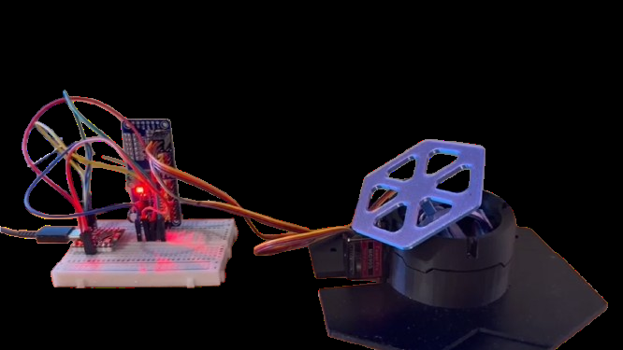
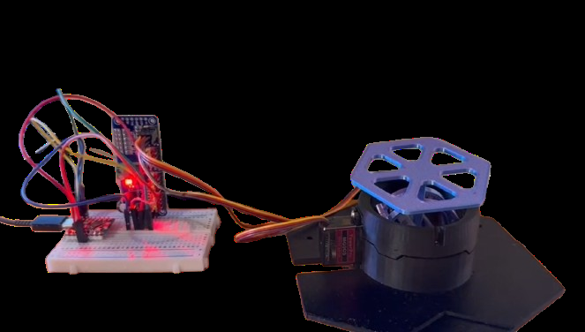
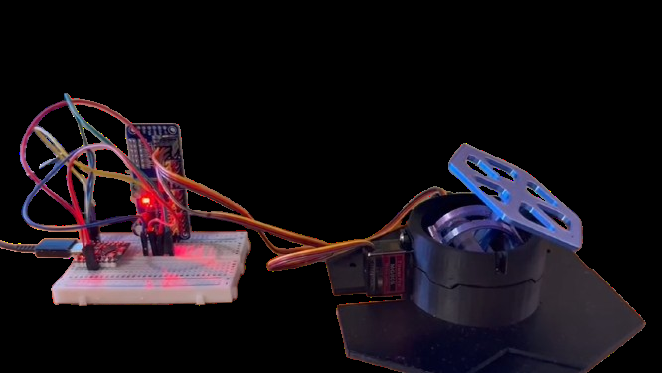
PROTOTIPO REAL
¡Ya funciona! El prototipo saluda
Saludo · Inicio
Saludo · A la mitad
Saludo · Final
Falta medir qué tan preciso y rápido es.
Nuestro módulo real
✓
Se conecta por Bluetooth
✓
Se detiene y se reanuda sin enredarse
✓
Sigue el movimiento de tu mano
✓
Se apaga y desconecta bien
✓
Hace el saludo y el seguimiento de la mano
SOFIA · LabDST · ITESO · Otoño 2026
10
Notes:
(45 s) Y lo mejor: ya funciona. Aquí está nuestro módulo real. Se conecta por Bluetooth, sigue la mano, y cuando haces el gesto de saludo, ejecuta una rutina de saludo. Estas son tres fotos de ese movimiento. Aún nos falta medir qué tan preciso y rápido es, eso es lo siguiente.

Slide 11
PROTECCIÓN Y FUTURO
Un guardián y lo que sigue
El guardián del motor
Lo que sigue
▸ Vigila cuánto tiempo lleva atorado cada motor.
▸ Si pasan 15 segundos, apaga solo ese motor.
▸ El motor queda libre y se enfría.
▸ Nunca llega a la zona de peligro.
▸ Medir qué tan rápido y preciso sigue tu mano.
▸ Probar nuestra tarjeta de circuitos.
▸ Construir las 16 piezas completas.
▸ Que el movimiento sea aún más suave.
SOFIA · LabDST · ITESO · Otoño 2026
11
Notes:
(45 s) Con lo que medimos, ponemos un guardián: si un motor lleva 15 segundos atorado, se apaga solo ese motor, así queda libre y se enfría. Y lo que sigue: medir qué tan rápido y preciso sigue tu mano, probar la tarjeta de circuitos y construir las 16 piezas.

Slide 12
RESUMEN
3 ideas para llevarte
Una pared que responde
1
SOFIA ve tu mano con una cámara y mueve sus 16 piezas.
Un motor atorado se calienta rápido
2
Subió 0.2 °C por segundo. Por eso lo protegemos con un guardián.
El motor es como un acelerador
3
Solo se pone al máximo cuando se atora.
Y ya tenemos un prototipo físico que saluda.
SOFIA · LabDST · ITESO · Otoño 2026
12
Notes:
(30 s) Si se quedan con tres ideas: una, SOFIA es una pared que responde a gestos usando una cámara; dos, descubrimos que un motor atorado se calienta muy rápido, y por eso lo protegemos; tres, el motor es como un acelerador, no un interruptor. Y ya hay un prototipo que saluda.

Slide 13
¡Gracias!
¿Qué gesto le enseñarías a SOFIA?
SOFIA · Equipo 1 · LabDST · ITESO
github.com/PaolaCV14/IOT-SOFIA-2026
Notes:
Cierre. Pregunta para el público: ¿qué gesto le enseñarías a SOFIA? Abrir a preguntas.

